Slide 1
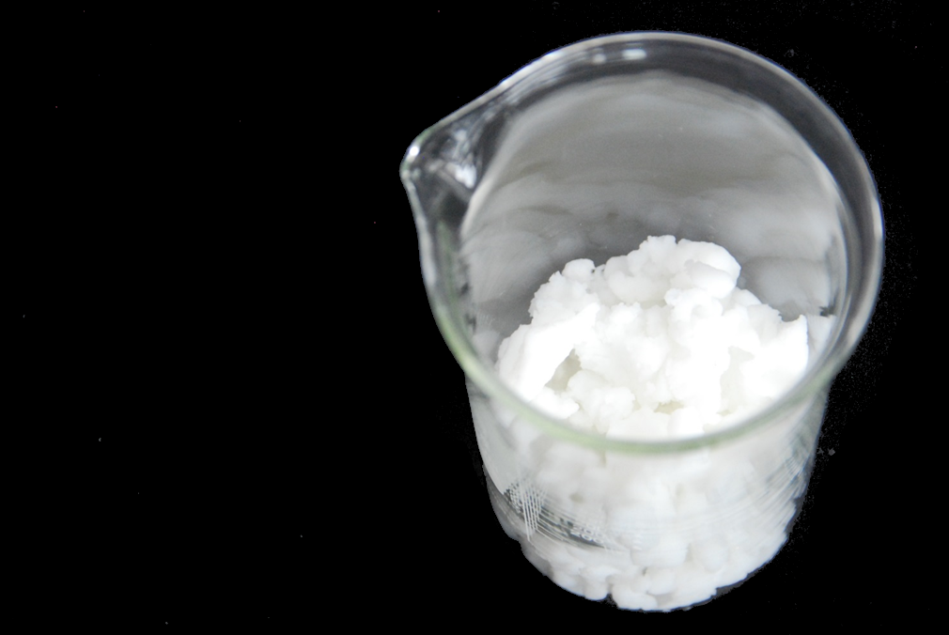
WEIDMANN FIBER TECHNOLOGY Quel est le rôle de l’économie du bois dans la bio-économie du futur? 30.01.2019 – Genève Lucile Delaunay-Driquert Lucile.Delaunay@weidmann-group.com +41754335893

Slide 3
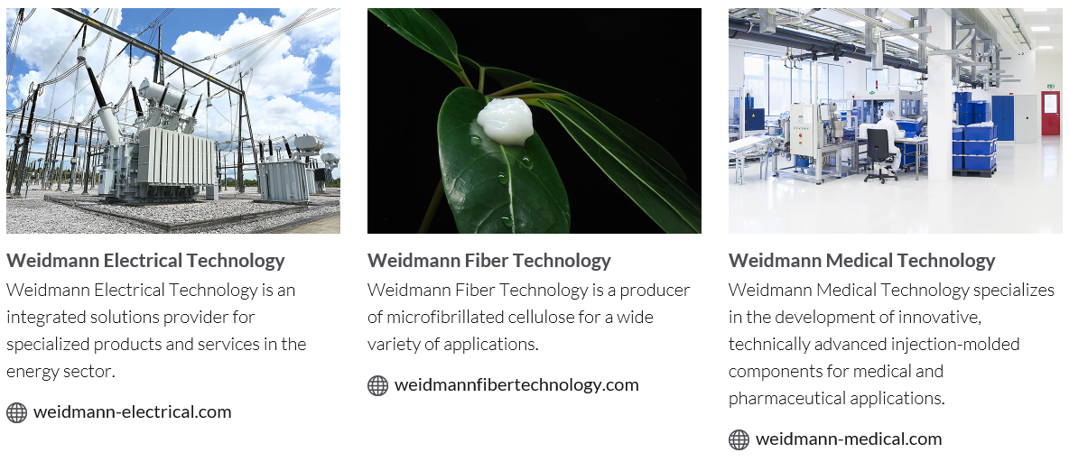
WEIDMANN GROUP

Slide 4
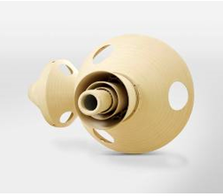
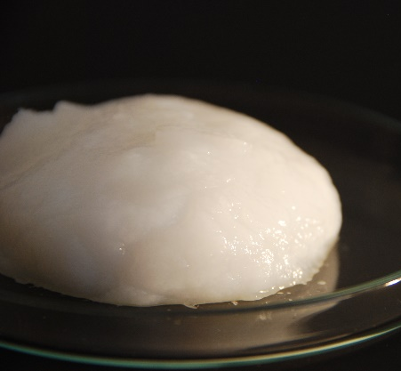
WEIDMANN & CELLULOSE
Entités | Domaines d’Activité | Marchés
Electrical Technology | Transformateurs Électriques Fabricants de transformateurs électriques (ABB, Siemens, GE, SGCC,..) | Leader mondial, 30% parts de marché
 | Utilisateurs Finaux (Fournisseurs d’électricité, Industriels) | 500’000’000 CHF
Fiber Technology | Papiers et Cartons | 20’000’000 tonnes (soit 5% parts de marché) *
 | Non - Tissés | 193’000 tonnes (soit 2% parts de marché) *
 | Cosmétiques | 3’000 tonnes (soit 1% parts de marché) *
* Source : Jack Miller - Tappi Conference 2018

Slide 5
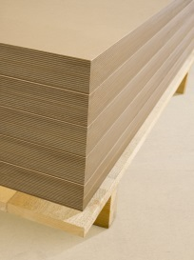
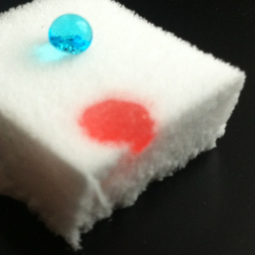
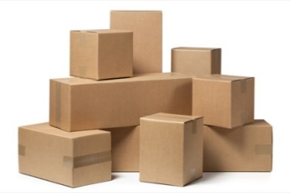
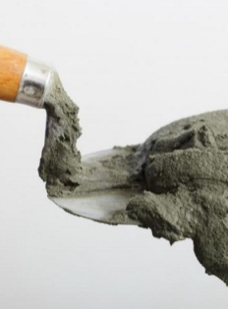
EXEMPLES D’APPLICATIONS & MARCHÉS
Isolation Électrique
Environnement
Colles
Propriétés Mécaniques
Usinabilité
Absorption Huile
Système de Filtre CO2
Traitement de l’eau
Filtration
Papier/Emballage
Construction / Béton
Emballages plus légers
Barrières
Adjuvants
Colles
Rhéologie
Temps de séchage et de prise
Colorant et Vernis
Cosmétique
Épaississant
Temps de séchage
Dispersion des pigments
Amélioration des propriétés filmogènes
Epaississant
Réduction Huile / Phase Grasse
Cosmétique verte
Support pour actifs
Stabilisateur

Slide 6
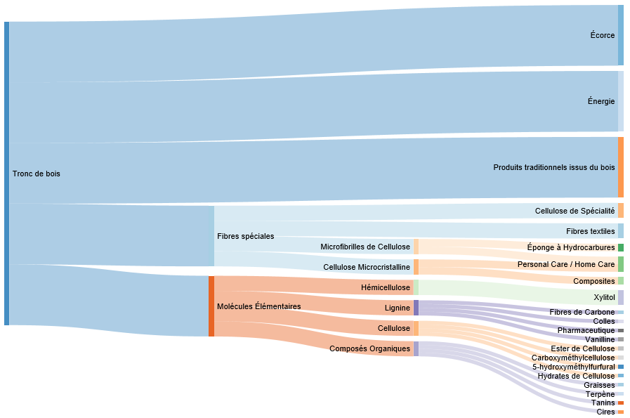
DU BOIS AUX APPLICATIONS

Slide 7
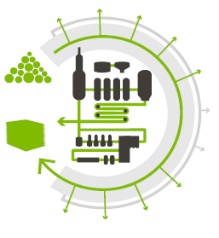
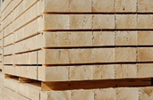
USINE DE BIO-PRODUITS
Plastique
Enzyme
Céramique, Verre
Filtres organiques
Exploitation Forestière
WPC
Colles
Textiles (Viscose)
Applications
traditionelles
Microfibrilles de Cellulose,
Cellulose Microcristalline
Hydroxypropylmethyl-
cellulosen (HPMC),
Méthylcellulose (MC)
Cellulose,
Hémicellulose
Lignine
Feuillus &
Résineux
Développement
Films, Emballages barrières
(remplacement de produits à
base d‘hydrocarbures)
Huiles bio
Biocarburants
Éponges à
hydrocarbures
Cosmétiques, Détergents
Carbone (construction légère)
Construction routière,
Colorant
Pharma
Aromes
Source: .bwc
Industrie Alimentaire
Alimentation animale

Slide 8
weidmannfibertechnology.com
PASSION FOR FIBERS
Notes:
8

